Slide 1
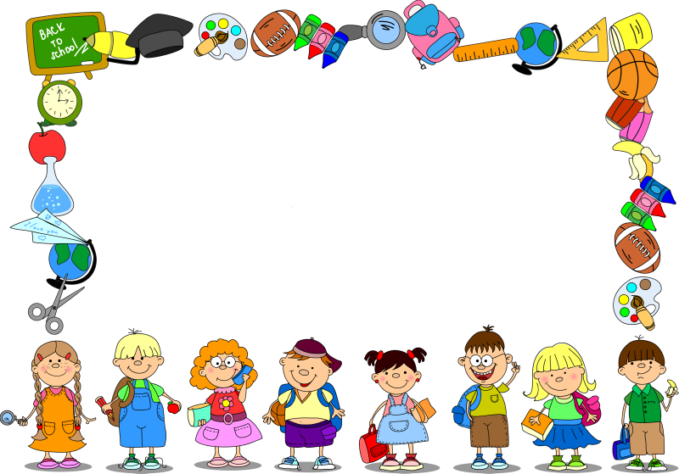
ПРОБЛЕМЫ ПРЕПОДАВАНИЯ АНГЛИЙСКОГО ЯЗЫКА В 5-Х КЛАССАХ (введение ФГОС)
Скобелева В.А.
Выступление на педсовете март, 2015

Slide 2
Программа обучения в соответствии с Федеральным Государственным Образовательным Стандартом (ФГОС) предусматривает достижение личностных, метапредметных и предметных результатов освоения учебного предмета.

Slide 3
Развитие иноязычной коммуникативной компетенции в совокупности ее составляющих
Социокультурная компетенция
Языковая компетенция
Учебно-познавательная компетенция
Речевая компетенция
Развитие и понимание воспитания

Slide 4
Метапредметные результаты
развитие умения планировать свое речевое и неречевое поведение;
развитие коммуникативной компетенции, включая умение взаимодействовать с окружающими, выполняя разные социальные роли;
развитие исследовательских учебных действий, включая навыки работы с информацией:
- поиск и выделение нужной информации,
- обобщение и фиксация информации;

Slide 5
Метапредметные результаты
развитие смыслового чтения, включая умение определять тему, прогнозировать содержание текста по заголовку/по клю­чевым словам, выделять основную мысль, главные факты, опуская второстепенные, устанавливать логическую последова­тельность основных фактов;
осуществление регулятивных действий самонаблюдения, самоконтроля, самооценки в процессе коммуникативной дея­тельности на иностранном языке.

Slide 6
Предметные результаты
кратко высказываться о фактах, событиях, используя такие типы речи, как описание, повествование, сообщение, а также эмоциональные и оценочные суждения;
передавать содержание, основную мысль прочитанного текста;

Slide 7
Предметные результаты
делать сообщения по прочитанному (услышанному) тексту;
выражать свое отношение к прочитанному (услышанному) тексту;
высказываться на заданную тему с опорой на ключевые слова, план, вопросы.

Slide 8
Диалогическая речь
Вести диалоги этикетного характера – до 3х реплик со стороны каждого учащегося;
диалог - расспрос
до 4х реплик со стороны каждого учащегося;
диалог - побуждение к действию
до 2х реплик со стороны каждого учащегося

Slide 9
Аудирование
прогнозировать содержание текста по началу сообщения;
понимать основное
содержание кратких аутентичных прагматических текстов;
выделять нужную информацию;
определить основную тему текста;
выделить главные факты;
игнорировать незнакомый языковой материал, не мешающий выполнению речевой задачи.

Slide 10
Чтение
читать и понимать аутентичные
тексты с различной глубиной
и точностью проникновения
в их содержание (в зависимости от вида чтения):
с пониманием основного содержания (ознакомительное чтение);
с полным пониманием содержания (изучающее чтение);
с выборочным пониманием нужной или интересующей/запрашиваемой информации (просмотровое/поисковое чтение).

Slide 11
Письмо
делать различные записи (сокращать текст, убирать лишнее);
составлять план текста;
заполнять анкеты, бланки, таблицы;
завершать начатые предложения с опорой на ранее полученные знания;
выполнять лексико- грамматические упражнения.

